Slide 1
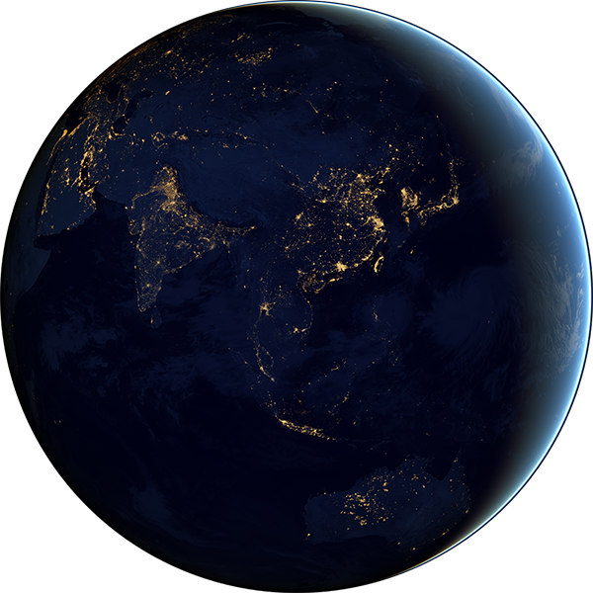
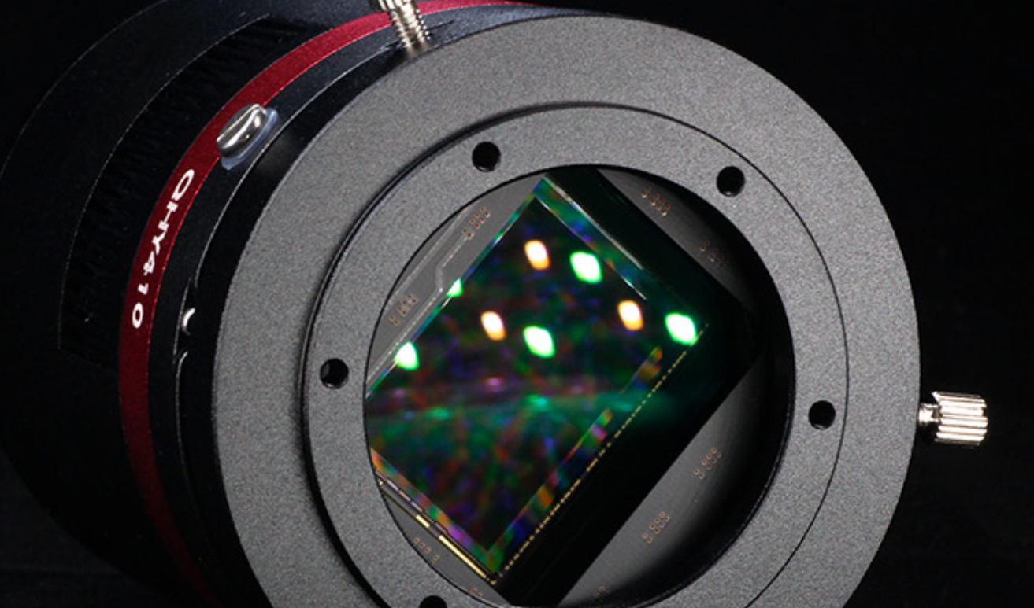
几种天文CMOS相机特性
邱虹云
QHYCCD

Slide 2
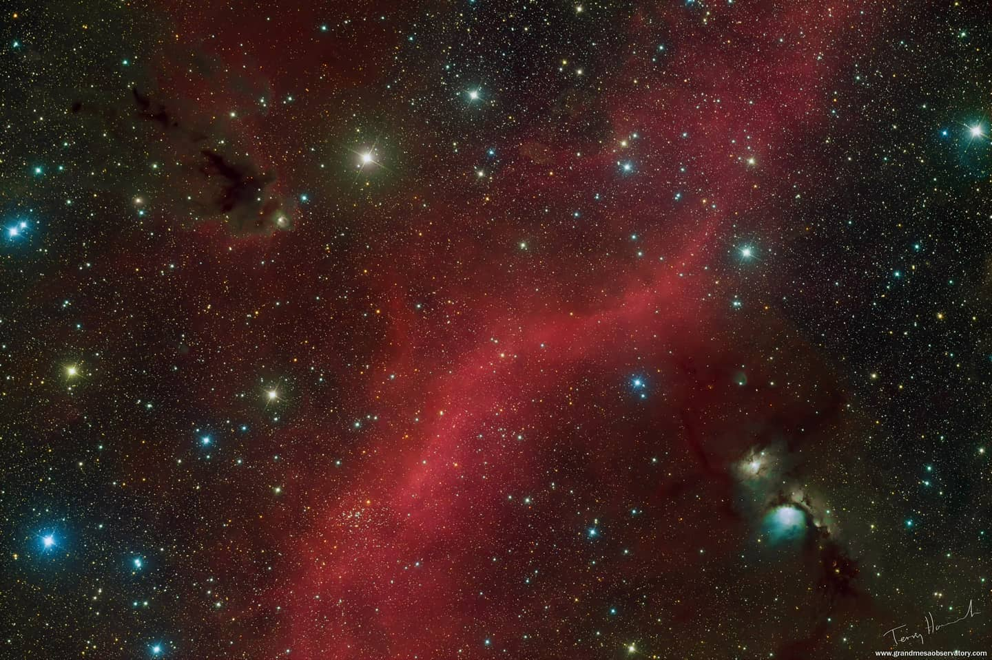
QHYCCD简介
发展历程
2003年 研制出国内第一台用于天文摄影的商业化制冷CCD相机，
2006年 开始将CMOS技术用于天文相机，研制出QHY5导星CMOS相机
2009年 公司成立
2015年 研制成功多款基于SONY CMOS，1/3英寸到全画幅的制冷sCMOS相机
读出噪声达到 0.7e 水平
成为全球业余天文领域主要的相机制造商之一。
2016年 和上海天文台合作研制QHY45GX科学级大靶面CCD相机，并成功应用于LAMOST主焦点
2017年 NASA新视野号团队使用QHY174GPS高精度GPS授时全局CMOS相机，拍摄成功MU69掩星
2018年 基于国产长光辰芯的科学系列CMOS相机进入量产阶段
2020年 基于SONY大靶面背照CMOS相机进入量产阶段
公司概况
现有员工40余人，年产量>10000台，获得专利20余项，其中美国专利1项

Slide 3
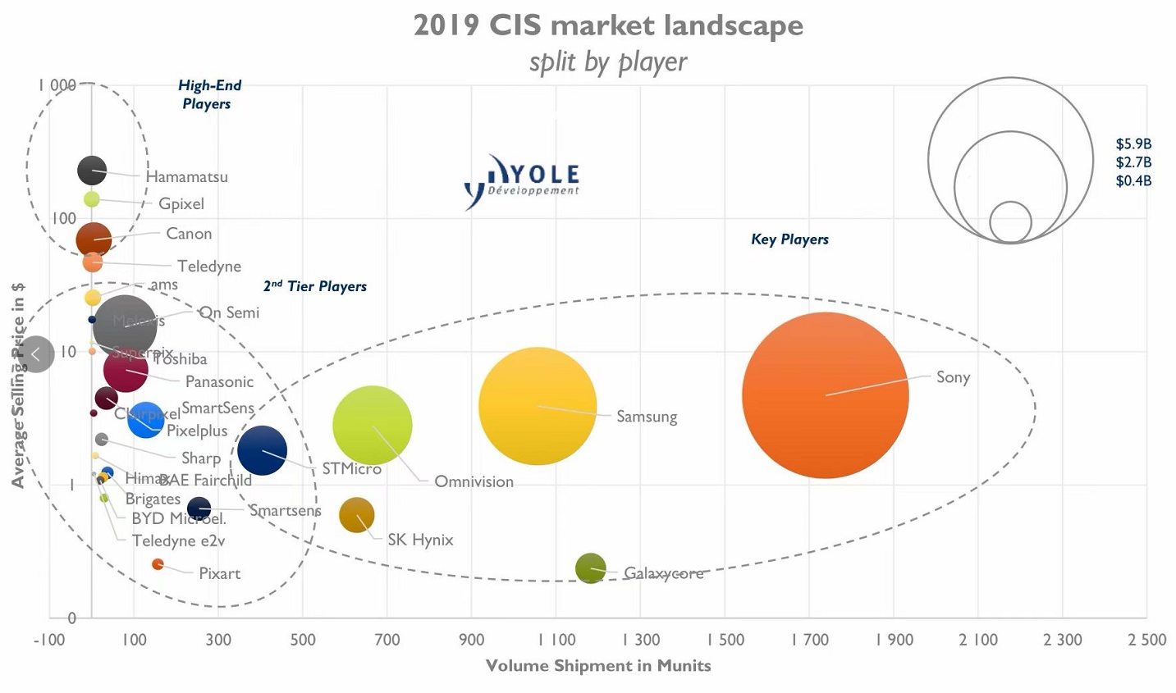
CMOS图像传感器全球市场格局
QHYCCD科学相机主要使用CMOS

Slide 4
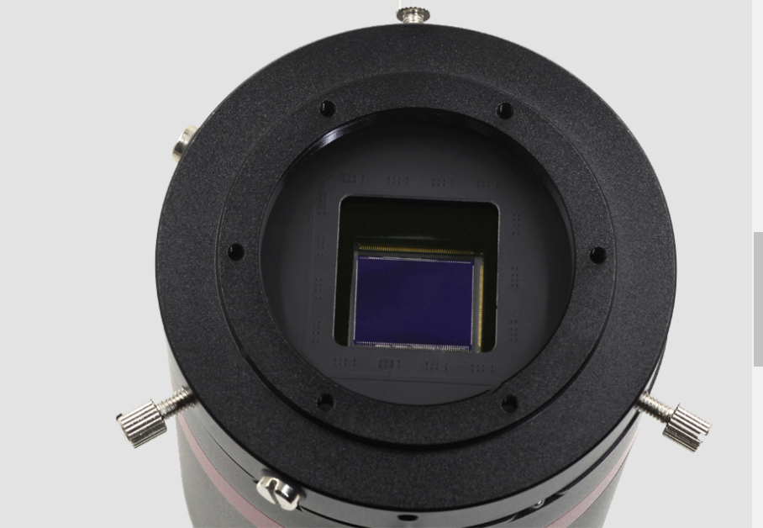
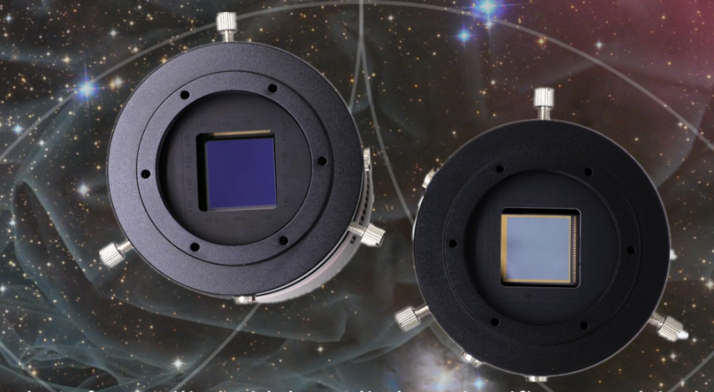
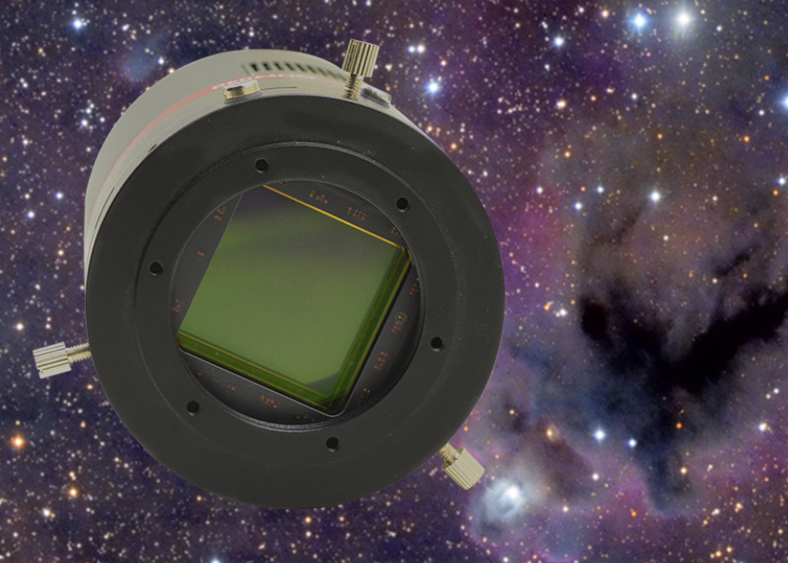
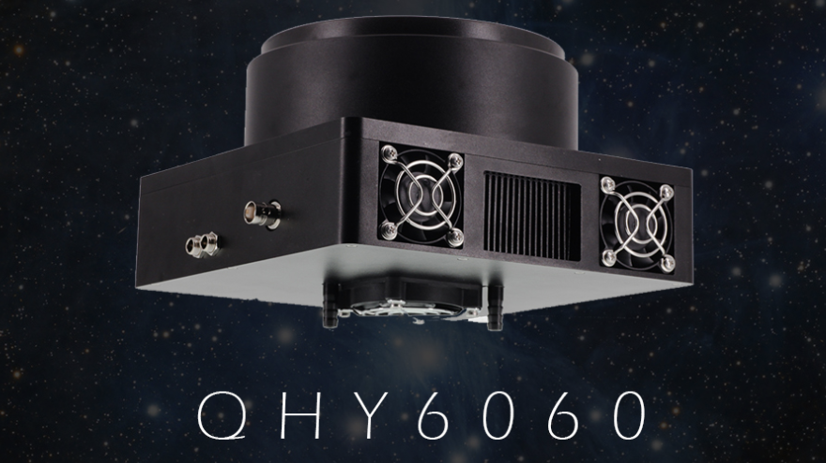
基于Gpixel的QHYCCD相机
QHY4040 FSI / BSI
应用案例：
清华多镜筒巡天望远镜(TMTS)
多个人卫和空间碎片观测项目
QHY2020BSI
QHY42BSI
应用案例: Master Global Robotic Net

Slide 5
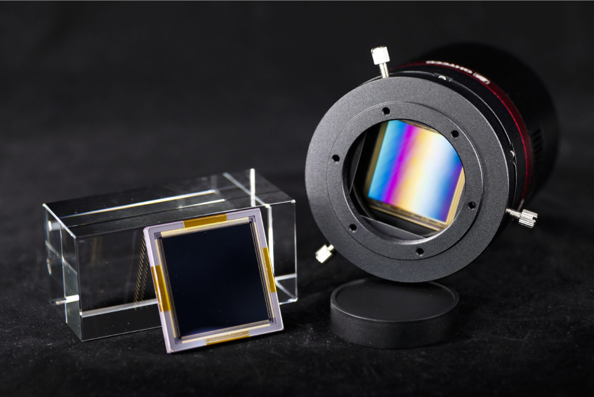
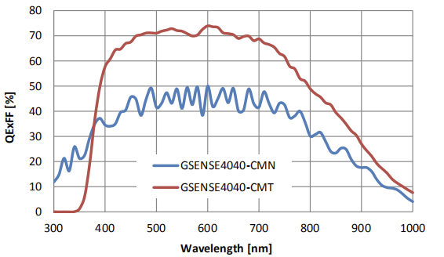
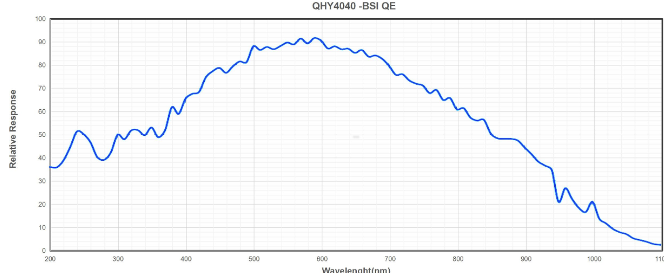
QE

Slide 6
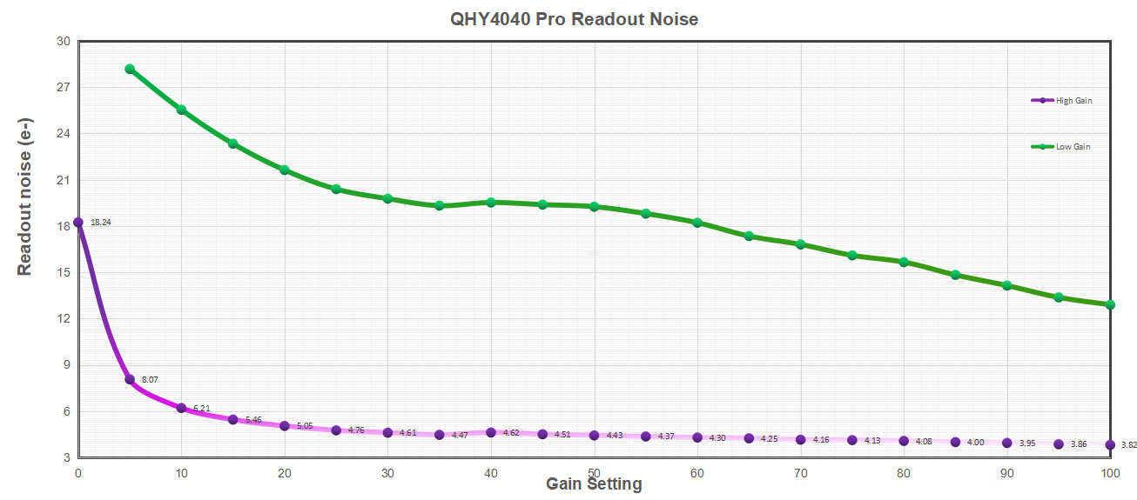
读出噪声
FSI:4.5e typical
FSI:3.7e typical (without FPN)
BSI: 2.3e typical
GSENSE4040 读出噪声(包含FPN部分）随增益设置变化曲线

Slide 7
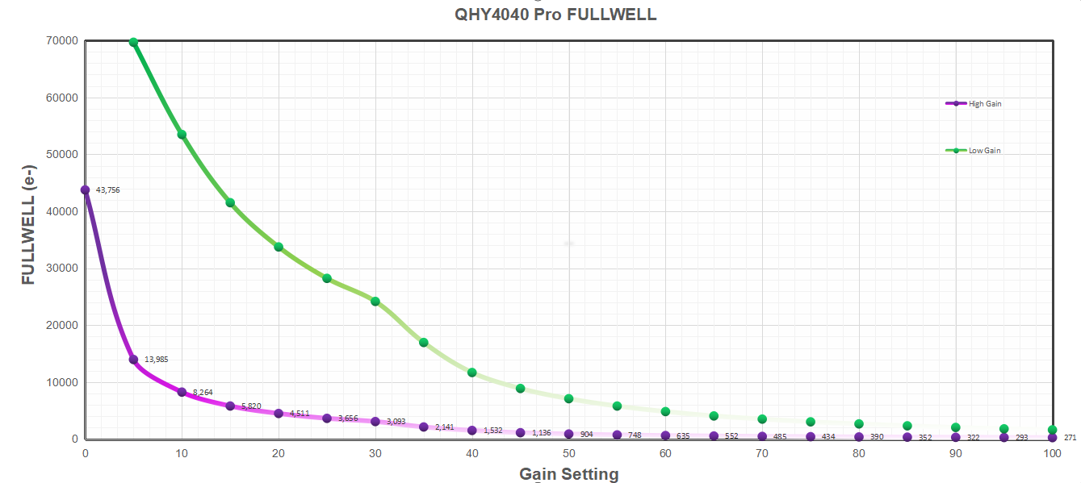
满阱
GSENSE4040 满阱随增益设置变化曲线

Slide 8
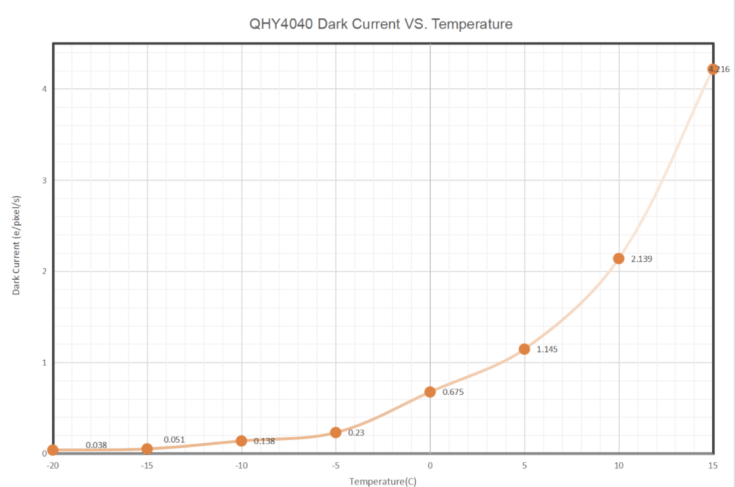
QHY4040暗电流
0.038e/p/s @ -20C

Slide 9
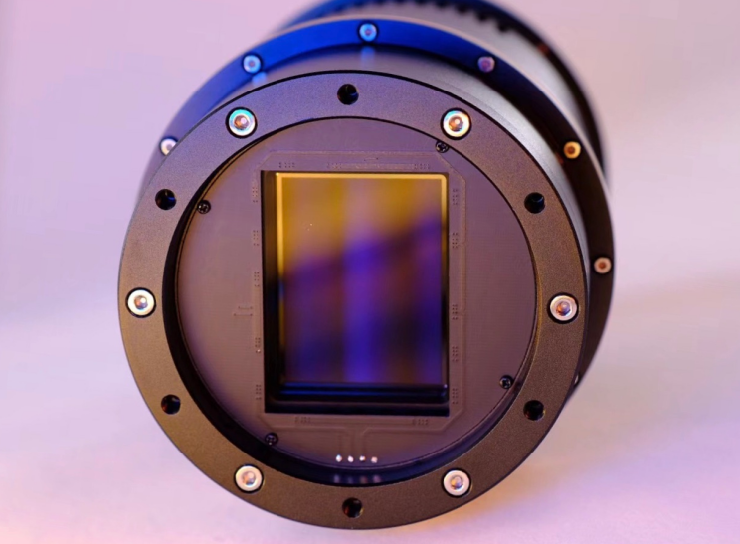
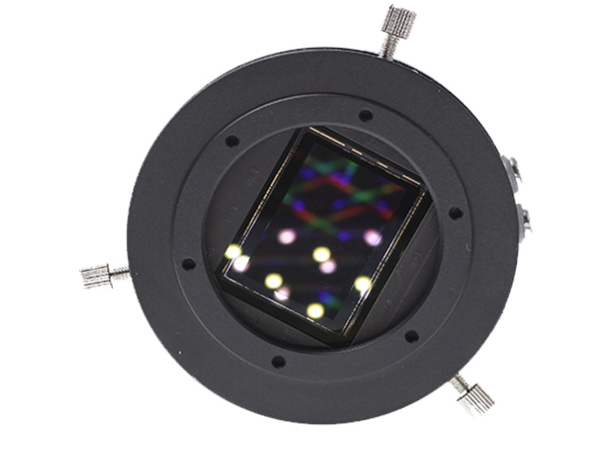
SONY 3.76um系列16位背照式相机
QHY600 36*24mm
应用案例：
JPL LCO
威廉.赫歇耳望远镜(Weave光谱仪）
上海天文新馆一米科普望远镜
AST3 （调试）
QHY411 1.5亿像素 54*40mm
QHY461 1.0亿像素 44*33mm

Slide 10
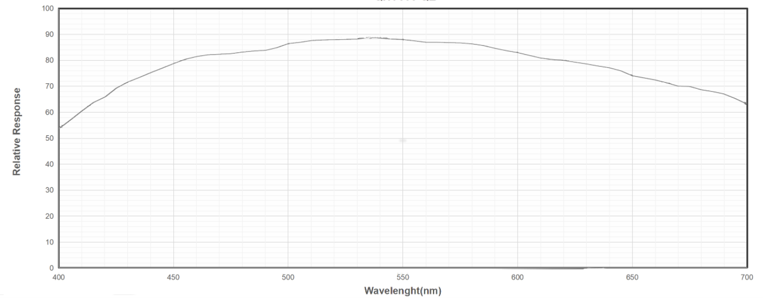
量子效率
峰值QE 87-89%

Slide 11
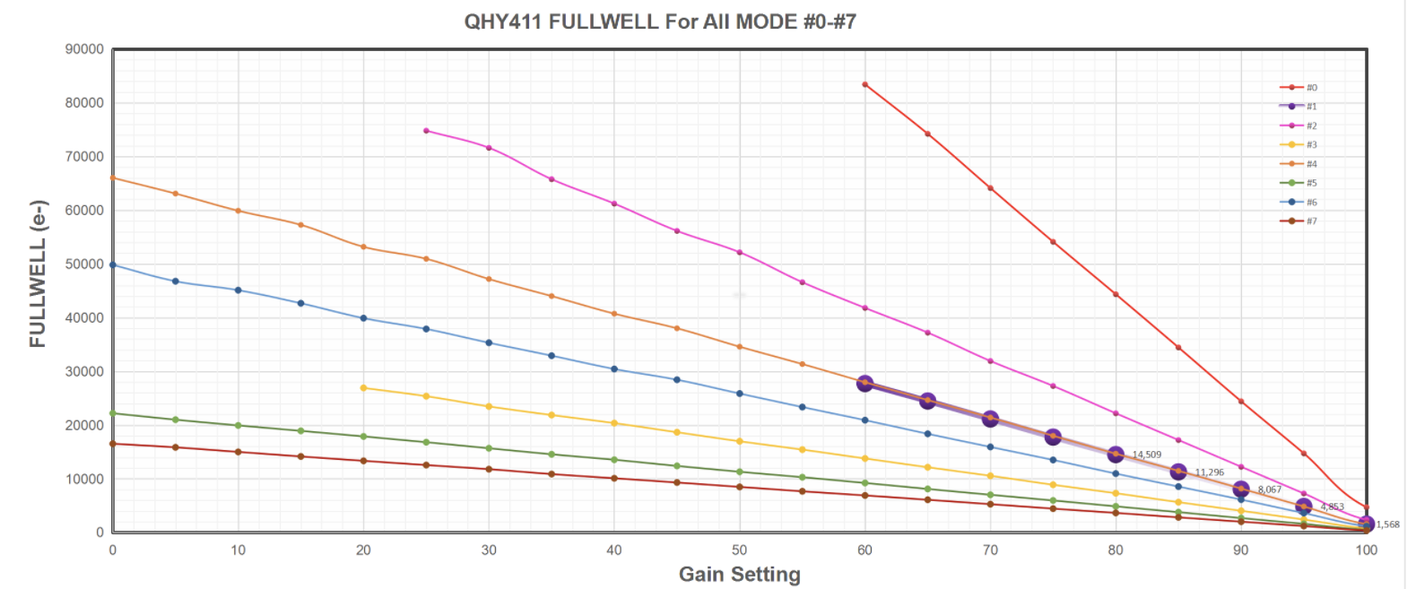
满阱电荷数
>80ke @3.76um

Slide 12
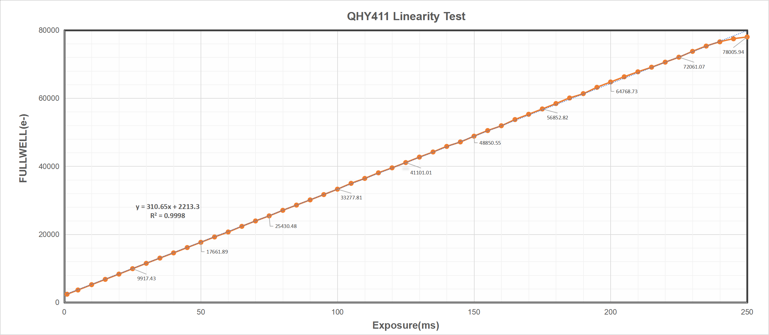
QHY411线性度曲线
99.98%

Slide 13
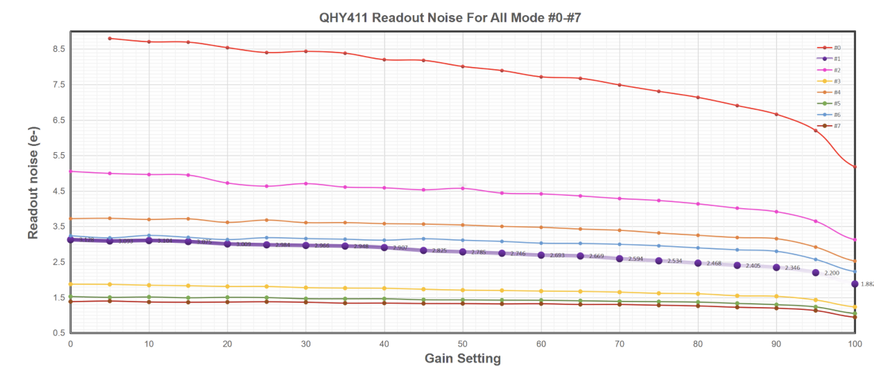
读出噪声
8.5e RN @ 80ke (3.76um)
6.5e RN @ 80ke @ 2-CMS mode
1*1bin 1.5e @ 22ke (3.76um)
2*2bin 3e@88ke (7.5um)
3*3bin 4.5e @ 198ke (11.2um)
1.1e RN

Slide 14
 | QHY4040 | QHY411
ADC | 双12位ADC及双12位拼接16位 | 原生16位ADC
感光类型 | 前照式，背照式 | 背照式
峰值QE | 70% / 90% | 89%
单像素满阱 | 70ke / 39ke (9um*9um) | 80ke (3.76um*3.76um)
单位面积满阱 (ke-/um^2) | 0.86 / 0.45 | 5.65
暗电流 (-20C) | 0.03e/p/s | 0.001e/p/s
单位面积暗电流（e-/um^2/s) (-20C) | 3.7*10^-4 | 7.1*10^-5
读出噪声 | 3.7e @3ke 27e @70ke | 1.1e @ 0.5ke 1.5e @ 22ke 8.5e/6.5e @ 80ke
像素数 | 1600万 | 1.5亿
辉光情况 | 微弱 | 零辉光
FPN噪声情况 | 微弱，可见 | 不可见
帧率 | 20FPS MAX | 2FPS MAX （16BIT) 4.5FPS MAX （14BIT)
适用领域 | 较短曝光，高帧频应用 如人卫，空间碎片等 | 较短到较长曝光 时域天文，天文测光，光谱仪

Slide 15
Thanks!

